Slide 1
初赛知识复习

Slide 2
初赛试题形式
●初赛：初赛全部为笔试，满分100分。试题由四部分组成：
1、选择题：共20题，每题1.5分，共计30分。每题有5个备选答案，前10个题为单选题(即每题有且只有一个正确答案，选对得分)，后10题为不定项选择题(即每题有1至5个正确答案，只有全部选对才得分)。
2、问题求解题：共2题，每题5分，共计10分。试题给出一个叙述较为简单的问题，要求学生对问题进行分析，找到一个合适的算法，并推算出问题的解。考生给出的答案与标准答案相同，则得分：否则不得分。
3、程序阅读理解题：共4题，每题8分，共计32分。题目给出一段程序(不一定有关于程序功能的说明)，考生通过阅读理解该段程序给出程序的输出。输出与标准答案一致，则得分；否则不得分。
4、程序完善题：共2题，每题14分，共计28分。题目给出一段关于程序功能的文字说明，然后给出一段程序代码，在代码中略去了若干个语句或语句的一部分并在这些位置给出空格，要求考生根据程序的功能说明和代码的上下文，填出被略去的语句。填对则得分；否则不得分。

Slide 3
信息学竞赛中的数学知识
◆ 集合的运算
◆ 排列与组合

Slide 4
◆ 集合及其运算
1、集合的运算：并、交、补、差
2、容斥原理

Slide 5


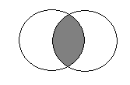

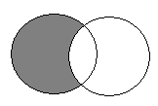

1、集合的运算：并、交、补、差
并：∪
交：∩
补：^或～或
差: -
A
B
A
B
A
A
B
A ∪ B
A ∩ B
A-B

Slide 6

8. （NOIP9）设全集E={1，2，3，4，5}，集合A={1，4}，B={1，2，5}，C={2，4}，则集合（A ∩B）∪～C 为（ e ）。
A） 空集 B） {1} C） {3，5} D）{1，5} E） {1，3，5}
1、（NOIP10）设全集I = {a, b, c, d, e, f, g}，集合A = {a, b, c}，
B = {b, d, e}，C = {e, f, g}，那么集合为（ a ）。
A. {a, b, c, d} B. {a, b, d, e}
C. {b, d, e} D. {b, c, d, e} E. {d, f, g}
2. （NOIP11）设全集I = {a, b, c, d, e, f, g, h}，
集合B∪A = {a, b, c, d, e, f}，
C∩ A= {c, d, e}，A∩~B = {a, d}，那么集合C∩ B∩ A  为（a ）。
A. {c, e} B. {d, e} C. {e} D. {c, d, e} E. {d, f}

Slide 7
2、容斥原理
在计数时，为了使重叠部分不被重复计算，人们研究出一种新的计数方法，这种方法的基本思想是：
先不考虑重叠的情况，把包含于某内容中的所有对象的数目先计算出来，然后再把计数时重复计算的数目排斥出去，使得计算的结果既无遗漏又无重复，这种计数的方法称为容斥原理。

Slide 8

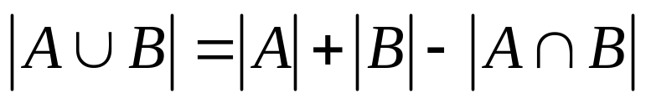
对有限集合S，用 表示S的元素个数
容斥原理的第一形式：设A，B是有限集合，则
容斥原理的第二形式：设A、B、C是有限集合，则

Slide 9
容斥原理
A+B+C-（A与B重合-A与C重合-B与C重合）+A、B、C重合=总数
30+15+18-（A与B重合-A与C重合-B与C重合）+2=50
（A与B重合-A与C重合-B与C重合）=30+15+18+2-50=15人
15-2*3=9人
1001=7×11×13
分子中不能含有质因数7、11、13
即1至1001中，不能被7、11、13整除的数有多少个？
1001÷7=143
1001÷11=91
1001÷13=77
1001÷[7,11]=13, [7,11]----7和11的最小公倍数
1001÷[7,13]=11, -------
1001÷[11,13]=7, -----
1001÷[7,11,13]=1
143+91+77-(13+11+7)+1=281个
不能被7，11，13整除的数有 1001-281=720个
1、（NOIP10）75名儿童到游乐场去玩。他们可以骑旋转木马，坐滑行铁道，乘宇宙飞船。已知其中20人这三种东西都玩过，55人至少玩过其中的两种。若每样乘坐一次的费用是5元，游乐场总共收入700，可知有 10 名儿童没有玩过其中任何一种。
2、某学校足球队有球衣30件，篮球队有球衣15件，排球队有球衣18件，三队队员总数为50人，其中有2人同时参加3个队，那么同时只参加两个队的队员有多少？ 9
３、分母是1001的最简分数一共有多少个？
只是玩过其中两种的有55-20=35人
只是玩过其中一种人所花费用 700-20*（5*3）-35*（5*2）=50元
只是其中一种的人数 50÷5=10人
没有玩过其中任何一种的人数 75-20-35-10=10人

Slide 10
◆排列与组合

Slide 11
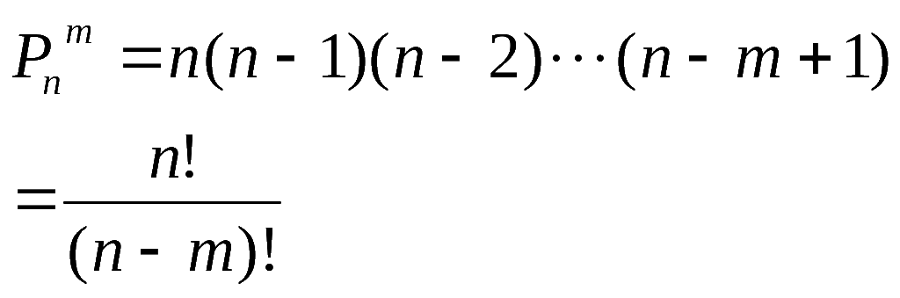
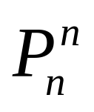
1.排列的定义:
从n个不同元素中,任取m个元素,按照一定的顺序排成一列,叫做从n个不同元素中取出m个元素的一个排列.
排列数公式:
全排列问题：
n个不同的元素排成一排，排列方法有：
=n*(n-1)*(n-2)*…*2*1=n!

Slide 12
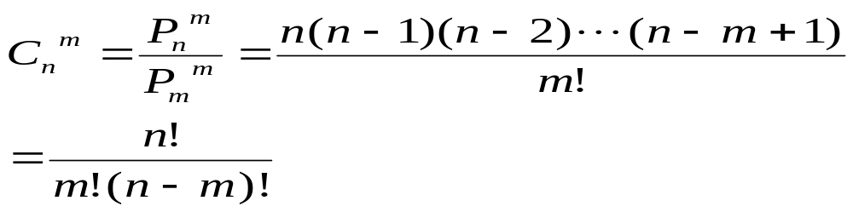
2.组合的定义:
从n个不同元素中,任取m个元素,并成一组,叫做从n个不同元素中取出m个元素的一个组合.
组合数公式:
排列与组合的区别与联系:与顺序有关的为排列问题,与顺序无关的为组合问题.

Slide 13
加法原理和乘法原理
从A到C共有多少中走法？
A
B
C

Slide 14
例1 :学校师生合影，共8个学生，4个老师，要求老师在学生中间，且老师互不相邻，共有多少种不同的合影方式？

Slide 15
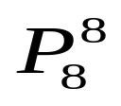
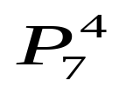
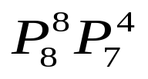
解 先排学生共有 种排法,然后把老师插入学生之间的空档，共有7个空档可插,选其中的4个空档,共有 种选法.根据乘法原理,共有的不同坐法为 种.
结论1 插入法:对于某两个元素或者几个元素要求不相邻的问题,可以用插入法.即先排好没有限制条件的元素,然后将有限制条件的元素按要求插入排好元素的空档之中即可.

Slide 16
例2 : 5个男生3个女生排成一排,3个女生要排在一起,有多少种不同的排法?

Slide 17



解 因为女生要排在一起,所以可以将3个女生看成是一个人,与5个男生作全排列,有 种排法,其中女生内部也有 种排法,根据乘法原理,共有 种不同的排法.
结论2 捆绑法:要求某几个元素必须排在一起的问题,可以用捆绑法来解决问题.即将需要相邻的元素合并为一个元素,再与其它元素一起作排列,同时要注意合并元素内部也可以作排列.

Slide 18
例3 : 袋中有不同年份生产的5分硬币23个,不同年份生产的1角硬币10个,如果从袋中取出2元钱,有多少种取法?

Slide 19
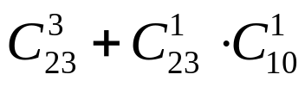
分析 此题是一个组合问题,若是直接考虑取钱的问题的话,情况比较多,也显得比较凌乱,难以理出头绪来.但是如果根据组合数性质考虑剩余问题的话,就会很容易解决问题.
解 把所有的硬币全部取出来,将得到 0.05×23+0.10×10=2.15元,所以比2元多0.15元,所以剩下0.15元即剩下3个5分或1个5分与1个1角,所以共有 种取法.
结论3 剩余法:在组合问题中,有多少取法,就有多少种剩法,他们是一一对应的,因此,当求取法困难时,可转化为求剩法.

Slide 20
例4 学校安排考试科目9门,语文要在数学之前考,有多少种不同的安排顺序?

Slide 21

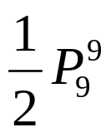
分析 对于任何一个排列问题,就其中的两个元素来讲的话,他们的排列顺序只有两种情况,并且在整个排列中,他们出现的机会是均等的,因此要求其中的某一种情况,能够得到全体,那么问题就可以解决了.并且也避免了问题的复杂性.
解 不加任何限制条件,整个排法有 种,“语文安排在数学之前考”,与“数学安排在语文之前考”的排法是相等的,所以语文安排在数学之前考的排法共有 种.
结论4 对等法:在有些题目中,它的限制条件的肯定与否定是对等的,各占全体的二分之一.在求解中只要求出全体,就可以得到所求.

Slide 22
例5 某个班级共有43位同学,从中任抽5人,正、副班长、团支部书记至少有一人在内的抽法有多少种?

Slide 23



分析 此题若是直接去考虑的话,就要将问题分成好几种情况,这样解题的话,容易造成各种情况遗漏或者重复的情况.而如果从此问题相反的方面去考虑的话,不但容易理解,而且在计算中也是非常的简便.这样就可以简化计算过程.
解 43人中任抽5人的方法有 种,正副班长,团支部书记都不在内的抽法有 种,所以正副班长,团支部书记至少有1人在内的抽法有 种.
结论5 排异法:有些问题,正面直接考虑比较复杂,而它的反面往往比较简捷,可以先求出它的反面,再从整体中排除.

Slide 24
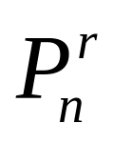
圆周排列：
从n个不同的元素中取r个沿一圆周排列，排列的方案：
/r
N个元素的圆周排列：
/n
=（n-1）!

Slide 25
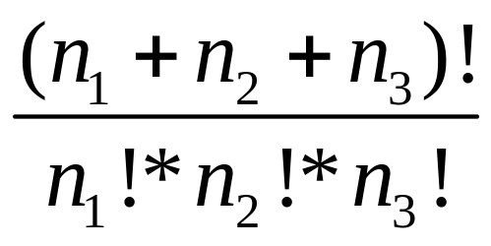
有重复元素的排列问题：
如：
n₁个a，n₂个b，n₃个c，排成一排，有多少种排列方法。

Slide 26
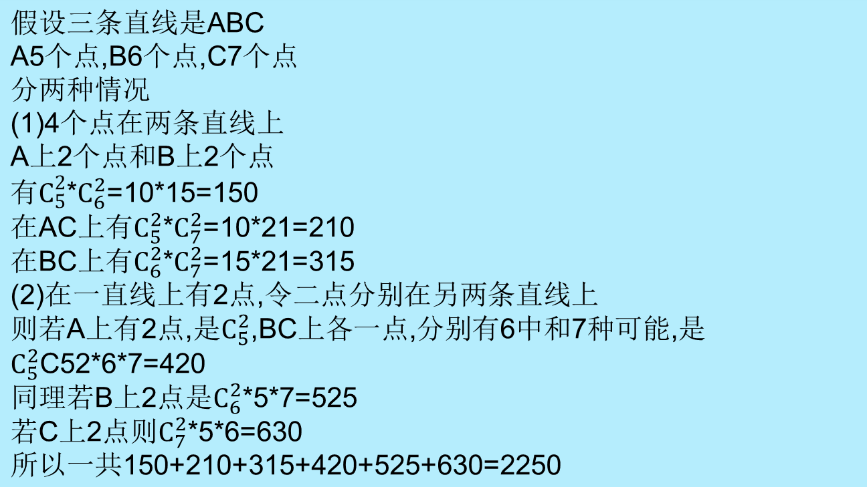
1.（NOIP7）平面上有三条平行直线，每条直线上分别有7，5，6个点，且不同直线上三个点都不在同一条直线上。问用这些点为顶点，能组成多少个不同四边形？
2250
2、 （NOIP10）由3个a，5个b和2个c构成的所有字符串中，包含子串“abc”的共有（ ）个。
A. 40320 B. 39600由3个a，5个b和2个c构成的所有字符串中，包含子串“abc”的共有C. 840 D. 780 E. 60
当abc在第一位时,后面一共有105种排列(7!/(2!*4!)=105)
当abc在第二位时,也是105种
...
当abc在第八位时,也是105.
105*8=840种里面有重复的
减去有2个字字串abc的.一共60种(6!/(2!*3!)=60)
所以840-60=780种

Slide 27
1． (NOIP8)
在书架上放有编号为1 ，2 ，．．．，n的n本书。现将n本书全部取下然后再放回去，当放回去时要求每本书都不能放在原来的位置上。例如：n = 3时：
原来位置为：1 2 3
放回去时只能为：3 1 2 或 2 3 1 这两种
问题：求当n = 5时满足以上条件的放法共有多少种？（不用列出每种放法）44

Slide 28
错排问题：
n个不同元素的错排问题：
如：1，2，3，。。。，n 的错排问题，i不在第i个位置的排列方法。
分析：
设f(n)为n个不同元素的错排方案。
第一部分：n先不动，把另外的n-1个数错排，方案是：f（n-1），然后n和另外的n-1个每一个交换，共有(n-1)*f(n-1)种方案。
第二部分：n和其他的n-1个之一交换，其余的n-2个错排，共有
（n-1）*f（n-2）种方案。
由加法原理：
f(n)=(n-1)*(f(n-1)+f(n-2))
f(1)=0;f(2)=1;

Slide 29
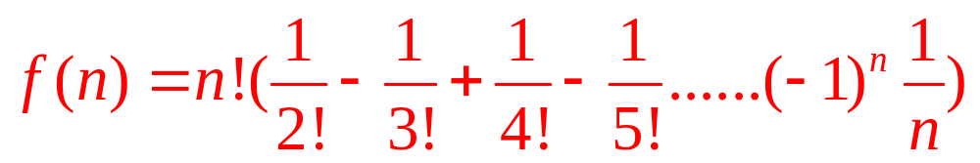
错排的计算公式：

Slide 30
几类重要的递推关系：

Slide 31
一、第二类Stirling数
问题一：放置小球
n个有区别的球放到m个相同的盒子中，要求无一空盒，其不同的方案数用S(n,m)表示，称为第二类Stirling数
设有n个不同的球，分别用b1,b2,……bn表示。从中取出一个球bn，bn的放法有以下两种：
1)bn独自占一个盒子；那么剩下的球只能放在m-1个盒子中，方案数为
S(n-1,m-1)
2)bn与别的球共占一个盒子；那么可以事先将b1,b2,……bn-1这n-1个球放入m个盒子中，然后再将球bn可以放入其中一个盒子中，方案数为
m*S(n-1,m)
S(n,m)=m*S(n-1,m)+S(n-1,m-1) (n>1,m>1)
边界条件：S(n,1)=1；S(n,n)=1；S(n,k)=0(k>n)

Slide 32
问题二：集合划分问题。
设S是一个包含n个元素的集合，S={b1,b2,b3,…,bn},现需要将S集合划分为m个满足如下条件的集合S1,S2, …Sm。
  Si≠∮;
  Si∩Sj=∮;
  S1∪S2∪…∪Sm=S; (1<=I ,j<=m)
则称S1,S2, …,Sm是S的一个划分。
编程：输入n和m的值，输出不同的划分方案数。
要求：输入数据有一行，第一个数是n,第二个数m。
样例：
输入：4 3 输出：6

Slide 33
noip13
1．给定n 个有标号的球，标号依次为1，2，…，n。将这n 个球放入r 个相同的盒子里，不允许有空盒，其不同放置方法的总数记为S(n,r)。例如，S(4,2)=7，这7 种不同的放置方法依次为
{(1),(234)}, {(2),(134)}, {(3),(124)}, {(4),(123)}, {(12),(34)}, {(13),(24)},{(14),(23)}。当n=7,r=4 时，S(7,4)= ____350_________
递推公式S(n,r)=S(n-1,r)*r+S(n-1,r-1).因为把n个球放入r个箱子,相当于先把n-1个球放好再放最后一个.最后一个有两种放法：放入前面已经有球的箱子或者独占一个箱子.前者对应S(n-1,r)*r (放入每一个不同的箱子都是一种不同的放法,因为箱子内原来的球不同),后者对应S(n-1,r-1).

Slide 34

二、Catalan数
问题一：凸n边形的三角形剖分
在一个凸n边形中，通过不相交于n边形内部的对角线，把n边形拆分成若干三角形，不同的拆分数目用f(n)表之，f(n)即为Catalan数。例如五边形有如下五种拆分方案，故f(5)=5。求对于一个任意的凸n边形相应的f(n)。

Slide 35
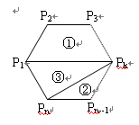
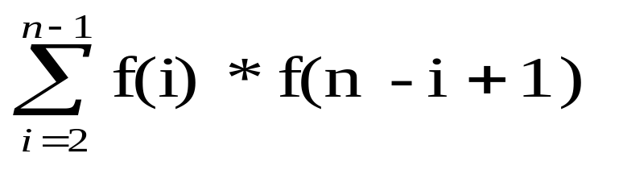
区域①是一个凸k边形，区域②是一个凸n-k+1边形，
区域①的拆分方案总数是f(k)；
区域②的拆分方案数为f(n-k+1)；
故包含△P₁P_{k}P_{n}的n 边形的拆分方案数为f(k)* f(n-k+1)种
F(n)=

Slide 36
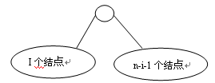
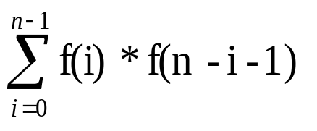
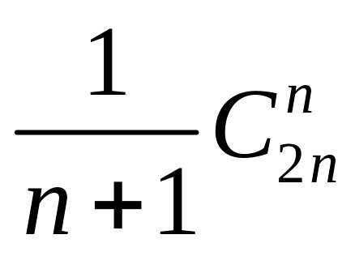
问题二：二叉树数目
问题描述：求n个结点能构成不同二叉数的数目。
【问题分析】：
设F(n)为n个结点组成二叉树的数目。
容易知道：f(1)=1; f(2)=2, f(3)=5
选定其中1个结点为根，左子树结点的个数为i，二叉树数目f（i）种；右子树结点数目为n-i-1，二叉树数目f（n-i-1）种，I的可取范围[0，n-1]。所以有：
F(n)=
为了计算的方便：约定f（0）=1

Slide 37
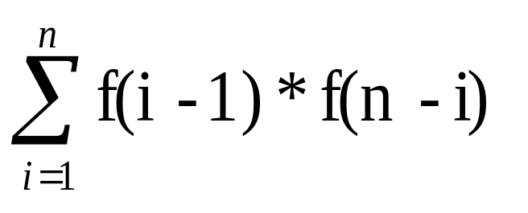
问题三：出栈序列
问题描述：N个不同元素按一定的顺序入栈，求不同的出栈序列数目。
【问题分析】：
设f（n）为n个元素的不同出栈序列数目。
容易得出：f（1）=1；f（2）=2。
第n个元素可以第i（1<=i<=n）个出栈，前面已出栈有i-1个元素，出栈方法：f（i-1）；后面出栈n-i 个元素，出栈方法为：f（n-i）。所以有：
F(n)=

Slide 38
三、集合取数问题
1、设f(n,k)是从集合{1，2，。。。，n}中能够选择的没有两个连续整数的k个元素子集的数目，求递归式f(n,k)。
【问题分析】：
N有两种情况：
① 当n在子集时，则n-1一定不在子集中，即在{1，2，。。。，n-2}中选k-1个元素，数目为f(n-2,k-1)。
② 当n不在子集中时，则在{1，2，。。。，n-1}中选k个元素，数目为f(n-1,k)。
所以：f(n,k)= f(n-2,k-1) +f(n-1,k)
边界条件：F(n,1)=n, f(n,k)=0 ( n<=k)

Slide 39
四、整数划分问题
1、将整数n分成k份，且每份不能为空，任意两种分法不能相同(不考虑顺序)。
例如：n=7，k=3，下面三种分法被认为是相同的。
1，1，5; 1，5，1; 5，1，1;
问有多少种不同的分法。
输入：n，k (6<n<=200，2<=k<=6)
输出：一个整数，即不同的分法。
样例
输入： 7 3
输出：4 {四种分法为：1，1，5;1，2，4;1，3，3;2，2，3;}
【问题分析】：
用f(i,j)表示将整数i分成j分的分法，可以划分为两类：
1) ：j分中不包含1的分法，为保证每份都>=2，可以先那出j个1分到每一份，然后再把剩下的i-j分成j份即可，分法有：f(i-j,j).
2) : j份中至少有一份为1的分法，可以先那出一个1作为单独的1份，剩下的i-1再分成j-1份即可，分法有：f(i-1,j-1).
所以：f(i,j)= f(i-j,j)+ f(i-1,j-1)
边界条件：f（i，1）=1，
f（i，j）=0， （i<j）

Slide 40
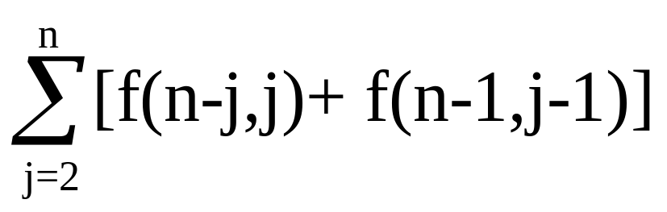
2、自然数n的拆分方案。
n=5,拆分数6
n=6,拆分数10
n=7,拆分数14
1:5=1+4
2:5=1+1+3
3:5=1+1+1+2
4:5=1+1+1+1+1
5:5=1+2+2
6:5=2+3

Slide 41
用母函数法：
当n=5时：
构造母函数如下：
F(x)=(x⁰+x¹+x²+x³+x⁴+x⁵)([x²]⁰+[x²]¹+[x²]²)([x³]⁰+[x³]¹)
([x⁴]⁰+[x⁴]¹)([x⁵]⁰+[x⁵]¹)
=(1+x+x²+x³+x⁴+x⁵)(1+x²+x⁴)(1+x³)(1+x⁴)(1+x⁵)
=1+x+2x²+3x³+5x⁴+7x⁵+……

Slide 42
项a[i]X^{i}的系数a[i]，a[i]-1即自然数i的拆分数.
减1是因为包含了i=i的一种拆分方案。
采用a,b,c三个数组，a：被乘数，b：乘数，c：乘积。
多个多项式采用逐次相乘的方法。每次借助k从b中取项。

Slide 43
3、将整数n分成k份，且每份不能为空，且最大值不超过m的分法 。任意两种分法不能相同(不考虑顺序)。

Slide 44
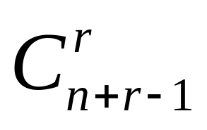
重复元素的组合问题：
从n种不同的元素中取r个的元素的组合，允许有重复元素的组合：
典型模型：
r个相同的小球，放到n个不同的盒子里，所有的放置方法。
r个相同的球放入n个不同的盒子,
条件可以变成:
n+r个球放入n个盒子,每个盒子最少放1个球.
用插空法:
n+r个球之间有n+r-1个空,插n-1个隔板进去,
有C(n-1,n+r-1)=C(r,n+r-1）个组合

